Slide 1
PROGRAMME DE RECONAISSANCE DES CLUBS
RÉGIONAL / 2020-2021
DÉVELOPPEMENT DU JOUEUR
DE U4 À SÉNIOR
PRÉSENTATION AUX MEMBRES – JOUEURS – PARENTS – BÉNÉVOLES

Slide 2
PROGRAMME DE RECONAISSANCE DES CLUBS
NOUS SOMMES UN!
Réalisé par
Sébastien Sylvestre
Xavier Boulanger
Directeur Technique
Directeur Technique adjoint

Slide 3
PROGRAMME DE RECONAISSANCE DES CLUBS
NOUS SOMMES UN!
Plan de la présentation
Les différents programmes et le parcours du joueur à
travers ceux-ci
Les CDC
Le volet récréatif
Le volet élite
Le volet excellence
L’encadrement des joueurs
Le plan d’action pour l’accompagnement du joueur
Les stratégies de recrutement et rétention
PARCOURS DU JOUEUR
AU CLUB DE SOCCER DE LA VALÉE-DE-L’OR

Slide 4
PROGRAMME DE RECONAISSANCE DES CLUBS
NOUS SOMMES UN!
PARCOURS DU JOUEUR
Soccer de base
- De la maternelle à l’école secondaire (Les fondamentaux)
- CDC
- Développement de masse
- Tomber amoureux du jeu et définir son profil et ses objectifs
- Le plaisir de marquer des buts
- Les principes généraux de base, de
l’individualité vers le collectif
- 3v3-5v5-7v-9v9
Soccer Juvénile
- L’école secondaire et le cégep
- La spécialisation graduelle et la préparation vers un choix de carrière
- Volet récréatif (Ligue régionale)
- Volet élite (LDIR AA*)
- Volet excellence (Sport-études)
- La saine compétition et le développement collectif
- 11v11
Senior
- Le marché du travail jusqu’à la retraite
- Les saines habitudes de vie
- Volet récréatif (Ligue régionale)
- Volet élite (LDIR AA*)
DLTJ
PROGRAMMES OFFERTS
NIVEAUX DE U-4 À SÉNIOR

Slide 5
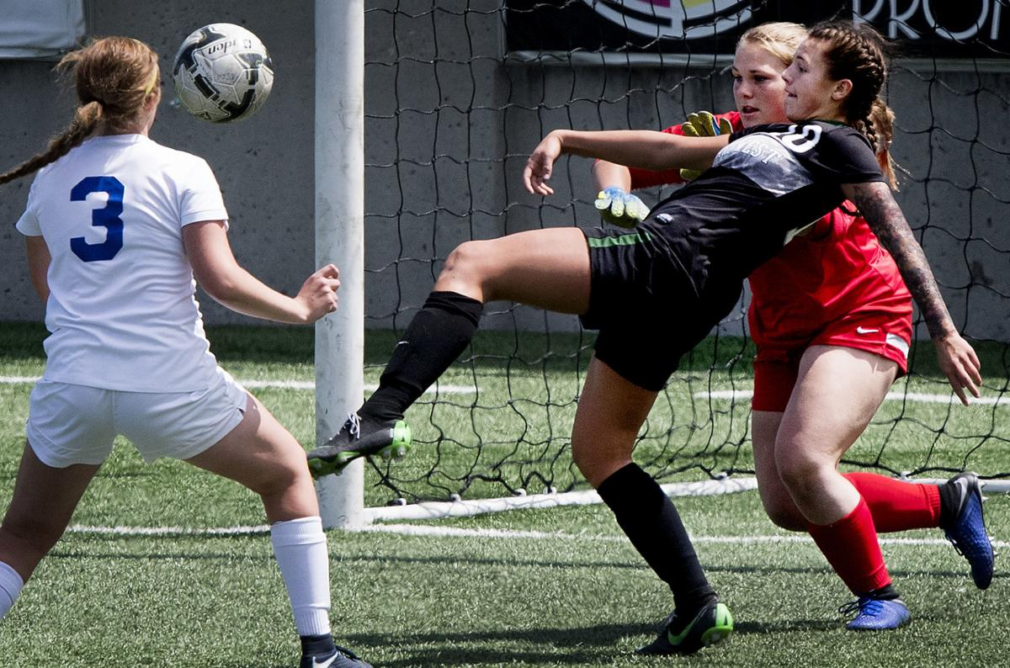
PROGRAMME DE RECONAISSANCE DES CLUBS
NOUS SOMMES UN!
Le centre de développement de Club
Qualité: Offrir un encadrement professionnel, qui rencontre tous les critères de soccer Québec et de l’ACS
Équité: Optimiser l’encadrement technique de toutes les catégories d’âge, de manière juste et équitable, peu importe le sexe, le niveau ou l’intérêt du joueur
Rigueur: Formation et supervision des éducateurs pour harmoniser et standardiser le service offert
Inclusion: Offrir des activités adaptées au niveau de tous et chacun afin que chaque joueur du club puisse s’épanouir en fonction de ses besoins et volontés
Développement: Mettre en place une culture de développement forte axée sur le plaisir de jouer et les bienfaits reliés à la pratique d’activité physique par l’entremise du soccer
Dépassement de soi: Former des citoyens de demain, apte à coopérer en groupe et à prôner des valeurs respectueuses et d’ouverture
Sentiment d’appartenance: Augmenter la rétention des éducateurs (trices) à moyen-long terme
Développer la masse
On ne perd jamais, soit on gagne, soit on apprend!

Slide 6
Le volet récréatif
Temps de jeu égal pour tous
Rotation au sein des différents postes et positions. Dans la mesure du possible, le joueur peut choisir à laquelle position il joue durant la saison ou durant certains matchs
Entraînement dynamique et ludique axé sur le plaisir de jouer et l’amusement
Le bien-être du joueur et la satisfaction de ses besoins sont au cœur des priorités tout au long de la saison
La performance n’est nullement une variable importante

Slide 7
Le volet élite (LDIR AA*)
Principe d’équipe première et d’équipe réserve afin de favoriser une saine compétition à l’interne. Sensibilisation de l’athlète vis-à-vis des valeurs de mérite par le travail et l’effort ainsi que celle d’accepter son rôle et ses responsabilités au sein d’un groupe
Préparer les joueurs et joueuses techniquement, tactiquement, mentalement et physiquement vers la poursuite de buts et d’objectifs précis en termes de compétition et de sélection dans une équipe ou un certain niveau
Préparer et accompagner les joueurs vers un parcours élite et d’excellence et leur fournir les outils pour performer dans de tels niveaux de compétition
Reconnaissance des profils de joueurs. Début de la spécialisation en âge U13 vers une spécialisation plus spécifique en âge U18
Temps de jeu égal en fonction des postes dépendamment de l’effort fournit, l’éthique de travail, l’attitude et la compréhension des concepts et principes de jeux.
Les besoins de tous et chacun sont pris en compte en fonction du bien-être de l’équipe et du groupe de travail dans sa progression et vers l’atteinte de ses objectifs

Slide 8
Volet Excellence (Sport-études)
Horaire de cours ajusté en fonction de l’horaire d’entraînement. Début de l’entraînement à 7h le matin, et la période 1 est remplacé par les activités du programme sport-études.
Admission à partir de secondaire 1, et s’adresse aux athlètes ayant un profil de compétitif (Évoluant au plus haut niveau de sa région), et possédant des caractéristiques auto-disciplinaire et faire preuve d’une certaine maturité.
Encadrement de 3h par jours, 5 jours par semaine, visant à développer l’athlète dans toutes les sphères de développement : Professionnel, Personnel, Social et sportif
Activités variables : Entraînement soccer, entraînement physique, Théorie, Détente musculaire, Yoga, Sports complémentaires et temps libre pour les études (Devoirs et leçons)
Compétitionne dans la ligue excellence sport-études du Québec
Réussite scolaire conditionnelle et prioritaire au développement sportif

Slide 9
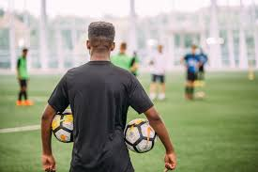
PROGRAMME DE RECONAISSANCE DES CLUBS
NOUS SOMMES UN!
ÉVALUATION – SUIVI – RÉTROACTION - BILAN
PLAN D’ACTION
Fiche analytique du joueur
Rencontres individuelles hebdomadaires
et mensuelles
Gestion de la charge de travail (S-É vs club)
Staff technique par catégorie

Slide 10
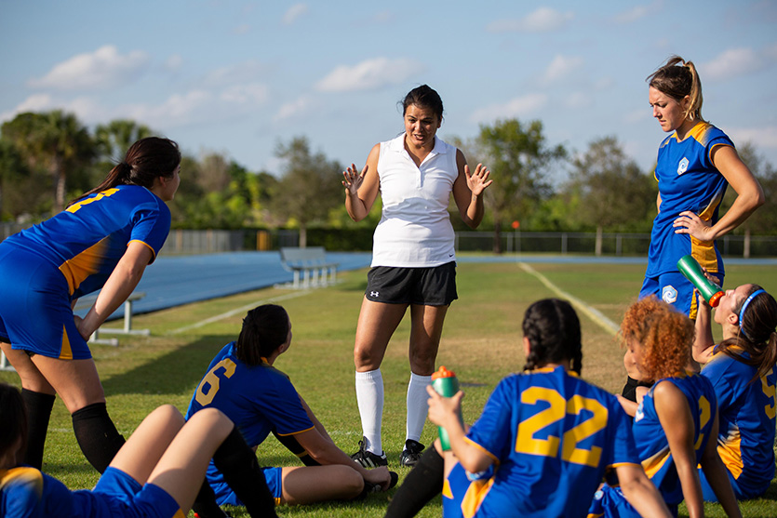
PROGRAMME DE RECONAISSANCE DES CLUBS
NOUS SOMMES UN!
ÉVALUATION – SUIVI – RÉTROACTION - BILAN
Centre de développement de club
Échange sur la progression du joueur (Fiche de suivi du joueur)
Évaluation à partir de U-9 pour la répartition des groupes d’entraînements
Rétroaction avec les parentes sur le suivi
Principe d’équipe ouverte
Lien avec les autres partenaires dans
l’accompagnement du joueur
Échanges en CT sur les joueurs à potentiel
Suivi du dévellopement régional
Suivi du dévellopement régional (PSR)
Évaluation continue des joueurs A et AA (CT)
Oportunités de jouer en catégories supérieurs (CT)
Joueurs A et AA (CT)

Slide 11
PROGRAMME DE RECONAISSANCE DES CLUBS
NOUS SOMMES UN!
PHILOSOPHIE ET STRATÉGIES DU CLUB:
Recrutement et rétention
Les entraînements
Les matchs
La formation

Slide 12
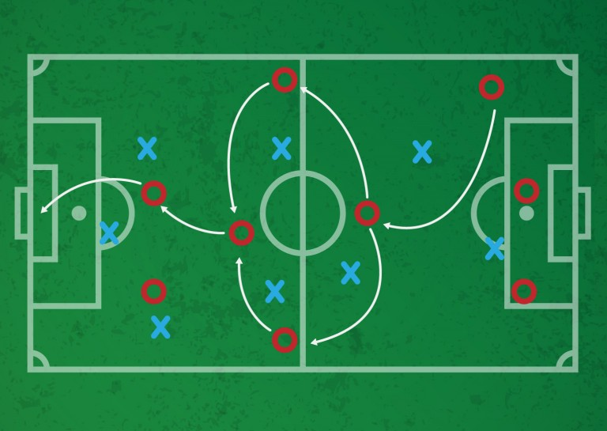
PROGRAMME DE RECONAISSANCE DES CLUBS
NOUS SOMMES UN!
PHILOSOPHIE ET STRATÉGIES DU CLUB
ÉVOLUTION DE LA FORMATION ET DE L’ENCADREMENT
Prioriser le développement du joueur (Le jeu avant l’enjeu)
Prioriser la formation de l’entraîneur (Parcours du joueur-éducateur)
Prioriser la formation de l’arbitre (Parcours du joueur-arbitre)
Prioriser le CDC et la Ligue de Développement (Entraînement par plateaux)
Offrir des opportunités de compétition intéressante pour l’ensemble
des catégories du Club, de U13 jusqu’à Senior (+ + +)

Slide 13
MERCI!
Club de Soccer de la Vallée de l'Or​
580, 7e rue - Val-d'Or, Qc - J9P 3P3
Courriel: csvo@cablevision.qc.ca Tel: (819)825-7683

